Slide 1
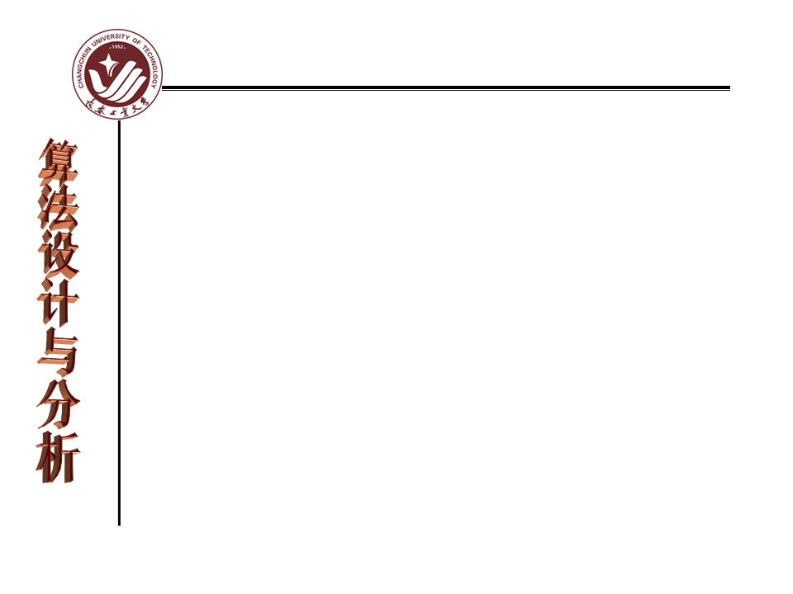
第十章 问题的复杂性
问题的复杂性分类
1
P类问题和NP类问题
2
NP完全问题
3
4
小 结

Slide 2
１ 问题的复杂性分类—计算定义
什么是计算
将一个符号串 f 变换成另一个符号串 g。
图灵关于“计算”的形式化定义
所谓计算就是计算者（人或机器）对一条可以无限延长的工作带上的符号串执行指令，一步一步地改变工作带上的符号串，经过有限步骤，最后得到一个满足预先规定的符号串的变换过程。

Slide 3
Turing论题——可计算问题与不可计算问题
一个问题是可计算的当且仅当它在图灵机上经过有限步骤后得到正确的结果。
不可计算问题：停机问题和判断一个程序中是否包含计算机病毒。

Slide 4
Cook论题——易解问题与难解问题
将可以在多项式时间内求解的问题看作是易解问题，这类问题在可以接受的时间内实现问题求解；
将需要指数时间求解的问题看作是难解问题，这类问题的计算时间随着问题规模的增长而快速增长，即使中等规模的输入，其计算时间也是以世纪来衡量的。

Slide 5
2 P类问题和NP类问题
一个判定问题是仅仅要求回答“yes”或“no”的问题。
判定问题有一个重要特性：虽然在计算上求解问题是困难的，但是判定一个待定解是否解决了该问题却是简单的。

Slide 6
确定性算法与P类问题
定义10.1 设A是求解问题Π的一个算法，如果在算法的整个执行过程中，每一步只有一个确定的选择，并且对于同一输入实例运行算法，所得的结果严格一致，则称算法A是确定性算法。
定义10.2 如果对于某个判定问题Π，存在一个非负整数k，对于输入规模为n的实例，能够以O(n^{k})的时间运行一个确定性算法，得到yes或no的答案，则该判定问题Π是一个P类问题。

Slide 7
非确定性算法与NP类问题
定义10.3 设A是求解问题Π的一个算法，如果算法A以如下猜测并验证的方式工作，就称算法A是非确定性算法：
（1）猜测阶段：对问题的输入实例产生一个任意字符串y，在算法的每一次运行时，串y的值可能不同，因此，猜测以一种非确定的形式工作。
（2）验证阶段：用一个确定性算法验证两件事：首先，检查在猜测阶段产生的串y是否是合适的形式，如果不是，则算法停下来并得到no；另一方面，如果串y是合适的形式，再验证它是否是问题的解，如果是问题的解，则算法停下来并得到yes，否则，算法停下来并得到no。

Slide 8
非确定性算法与NP类问题
定义10.4 如果对于某个判定问题Π，存在一个非负整数k，对于输入规模为n的实例，能够以O(n^{k})的时间运行一个非确定性算法，得到yes或no的答案，则该判定问题Π是一个NP类问题。

Slide 9
3 NP完全问题—问题变换
定义10.5 假设问题Π'存在一个算法A，对于问题Π'的输入实例I'，算法A求解问题Π'得到一个输出O'，另外一个问题Π的输入实例是I，对应于输入I，问题Π有一个输出O，则问题Π变换到问题Π'是一个三步的过程：
（1）输入转换：把问题Π的输入I转换为问题Π'的适当输入I'；
（2）问题求解：对问题Π'应用算法A产生一个输出O'；
（3）输出转换：把问题Π'的输出O'转换为问题Π对应于输入I的正确输出。

Slide 10
问题Π变换为问题Π'的过程
问题Π
问题Π'
输入转换
输出转换
I
I'
算法A
O'
O

Slide 11
NP完全问题的定义
定义10.6 令Π是一个判定问题，如果问题Π属于NP类问题，并且对NP类问题中的每一个问题Π' ，都有Π' ∝_{p}Π，则称判定问题Π是一个NP完全问题，有时把NP完全问题记为NPC。

Slide 12
NP完全问题的定义
NP完全问题有一个重要性质：如果一个NP完全问题能在多项式时间内得到解决，那么NP 完全问题中的每一个问题都可以在多项式时间内求解。

Slide 13
基本的NP完全问题
证明一个判定问题Π是NP完全问题需要经过两个步骤：
⑴证明问题Π属于NP类问题，也就是说，可以在多项式时间以非确定性算法实现验证；
⑵证明一个已知的NP完全问题能够在多项式时间变换为问题Π。

Slide 14
NP完全问题的计算机处理
（1）采用先进的算法设计技术。
（2）充分利用限制条件。
（3）近似算法。
（4）概率算法。
（5）并行计算。
（6）智能算法。

